Slide 1
Будова Всесвіту

Slide 2
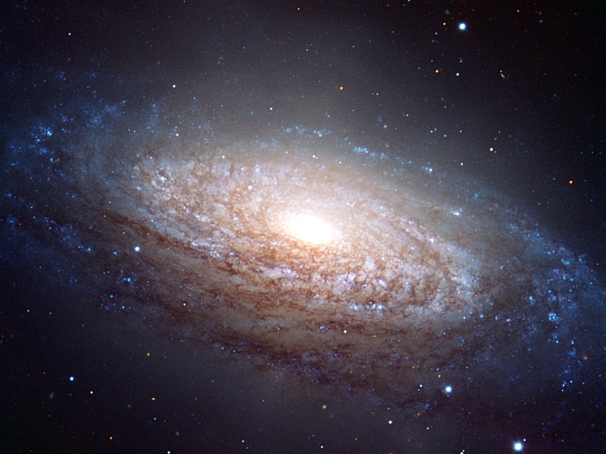
Вступ
Що є Земля, Місяць, Сонце, зорі? Де починається і де закінчується Всесвіт? Коли він виник і з чого складається? Що сприяло його утворенню? Де межі його пізнання? Можна поставити ще безліч подібних питань, що стосуються Всесвіту, але якщо питання ставиться, а відповідь на нього не отримана, виходить, вона ще не знайдена.

Slide 3
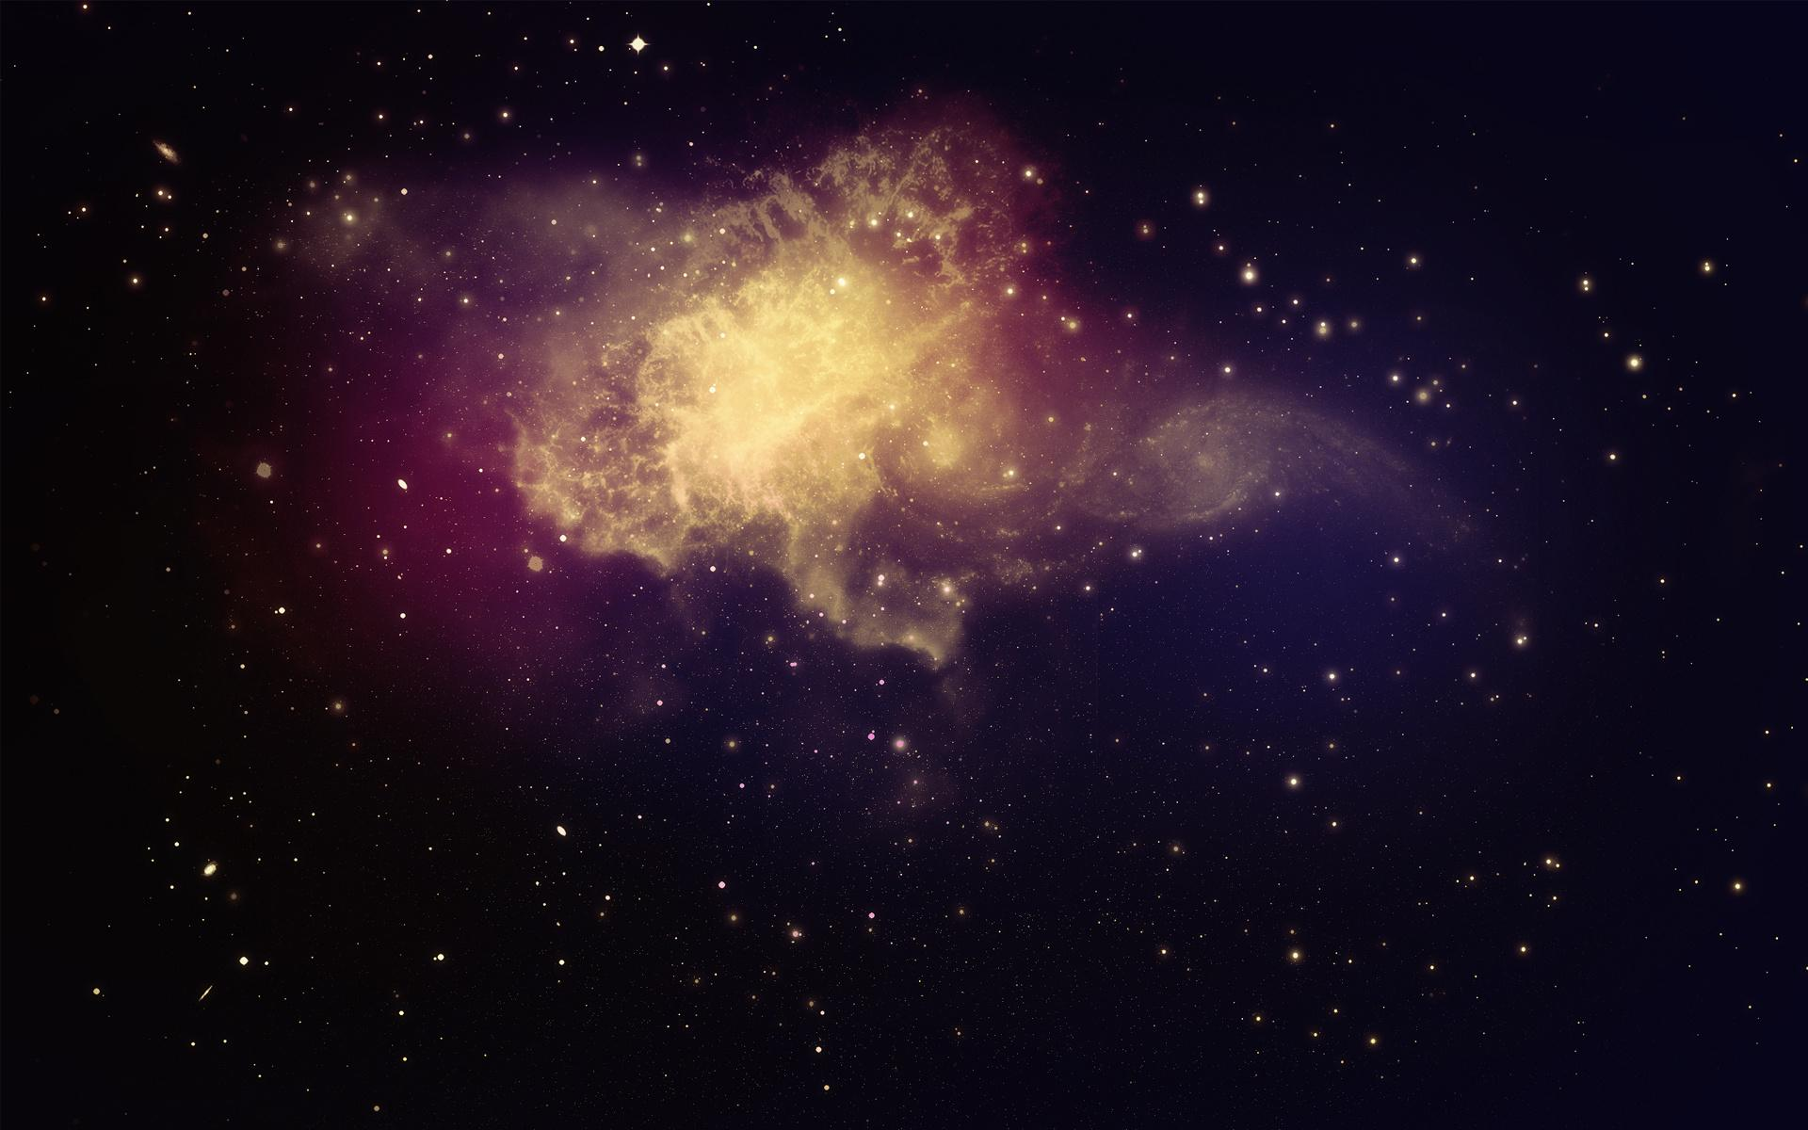
Що ж таке Всесвіт?
Всесвіт - це все, що існує. Він нескінченний у часі й просторі, хоча кожна його часточка має свій початок і кінець, як у часі, так і в просторі. Всесвіт складається з дрібних порошин і атомів, величезних скупчень речовини і зоряних світів і систем.
Існує наукова дисципліна, що являє собою вчення про загальні закономірності будови Всесвіту, і називається вона космологією.

Slide 4
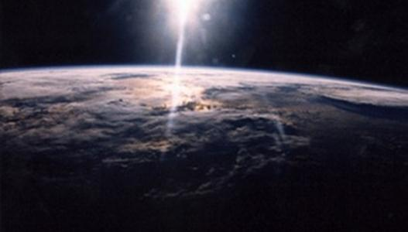
Космологія
Космологія - вчення, що включає в себе теорію всієї охопленої астрономічними спостереженнями області світу як частини Всесвіту. Сутність її полягає в тому, що замість об'єкта, шо цікавить, вивчається його модель, яка більш-менш точно повторює оригінал або його найбільш істотні особливості. Узята за зразок модель необов'язково є матеріальною копією об'єкта.

Slide 5
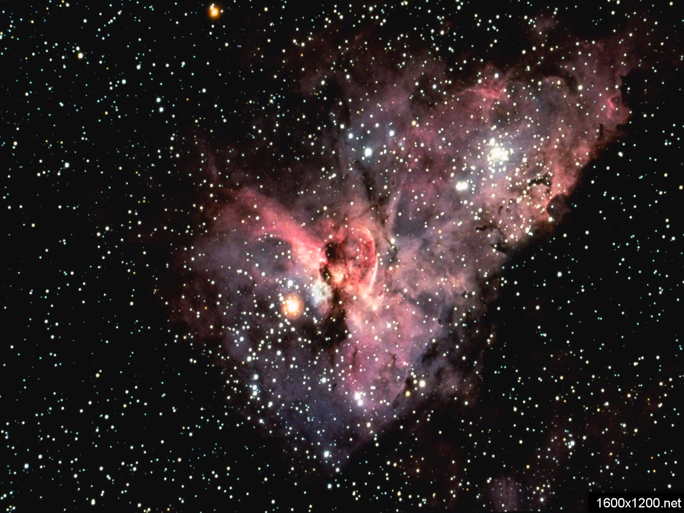
Всесвіт складається з численних зір, об'єднаних у гігантські зоряні системи, що називаються галактиками. Наше Сонце також є рядовою зорею, входить до складу нашої Галактики, яка, у свою чергу, включена в Місцеве скупчення галактик.

Slide 6
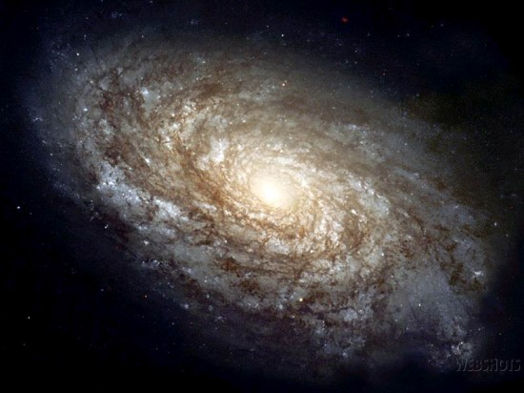
Галактика
У Галактиці нараховується близько трильйона зір. Молочний Шлях, який ми бачимо на нічному небі у вигляді сріблястої смуги розсипаних зір, становить основну частину нашої Галактики. Молочний Шлях найбільш яскравий у сузір'ї Стрільця, де знаходяться наймогутніші хмари зір, менш яскравий - у протилежній частині неба. З цього неважко зробити висновок, що Сонячна система знаходиться не в центрі Галактики, який спостерігається від нас у напрямку сузір'я Стрільця.

Slide 7

У центрі Галактики розташоване ядро, що складається з гігантського й ущільненого скупчення зір (червоних гігантів і короткоперіодичних цефеїд) -, діаметром 1000-2000 пк. Ядро практично неможливо спостерігати через те, що воно майже повністю приховане щільною завісою хмар. Воно знаходиться від нас на відстані 30 000 світлових років у напрямку сузір'я Стрільця. Зорі, а особливо надгіганти і класичні цефеїди, складають молодше населення Галактики. Вони розташовуються далі від центру й утворюють порівняно тонкий шар або диск. Серед зір цього диска знаходиться пилова матерія й хмари газу. Субкарлики та гіганти утворюють навколо ядра й диска Галактики сферичну систему.

Slide 8
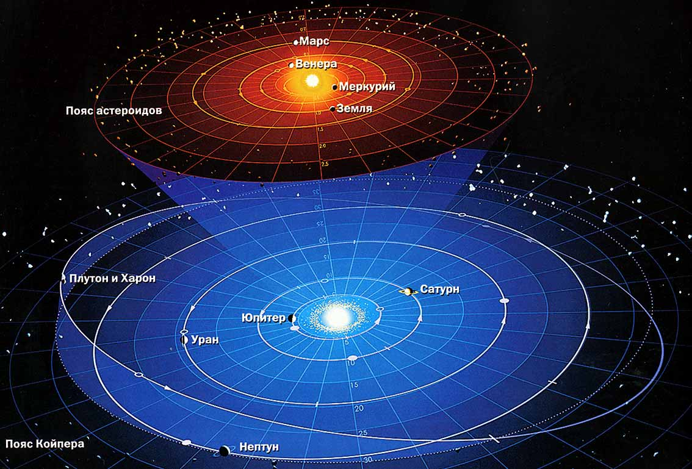

Slide 9

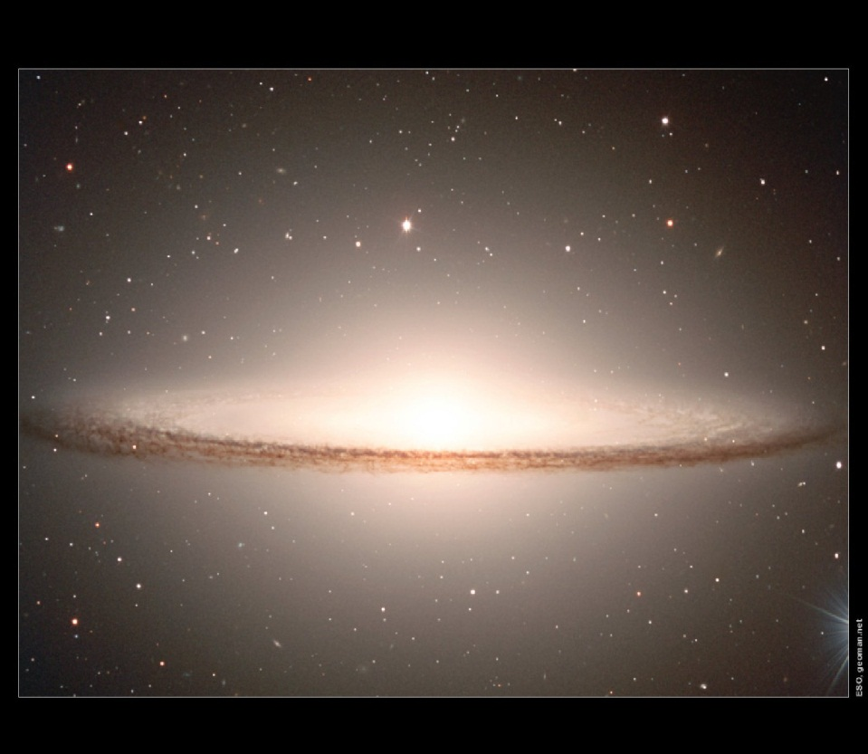
Галактики різні за своїм зовнішнім виглядом. Еліптичні галактики зовні невиразні, перехідні від круглих форм до еліптичних.
Спіральні галактики становлять собою приклад динаміки форми, із центрального ядра виходять гарні гілки, які ніби втрачають обриси за межами галактики, що вказує на могутній і стрімкий рух.

Slide 10

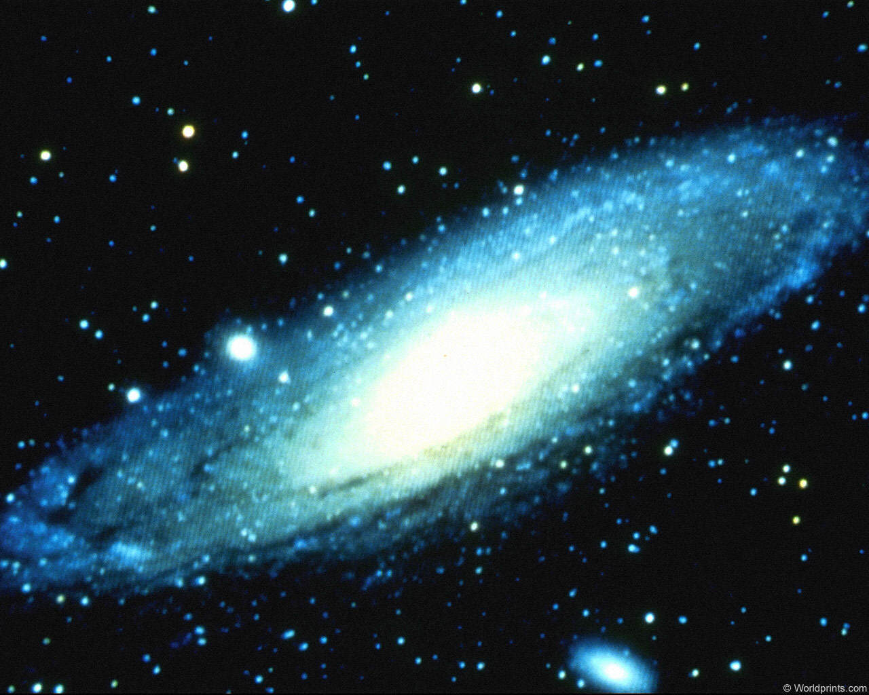
Галактики крім своїх форм відрізняються одна від одної і ступенем світності. Найбільш "яскраві з них називають радіогалактиками.
Зауважимо, що їхній потік радіовипромінювання не поступався дискретним джерелам, які перевищують перших за площею випромінювання в десятки тисяч разів.

Slide 11
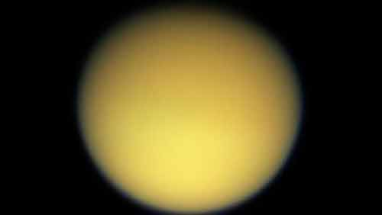
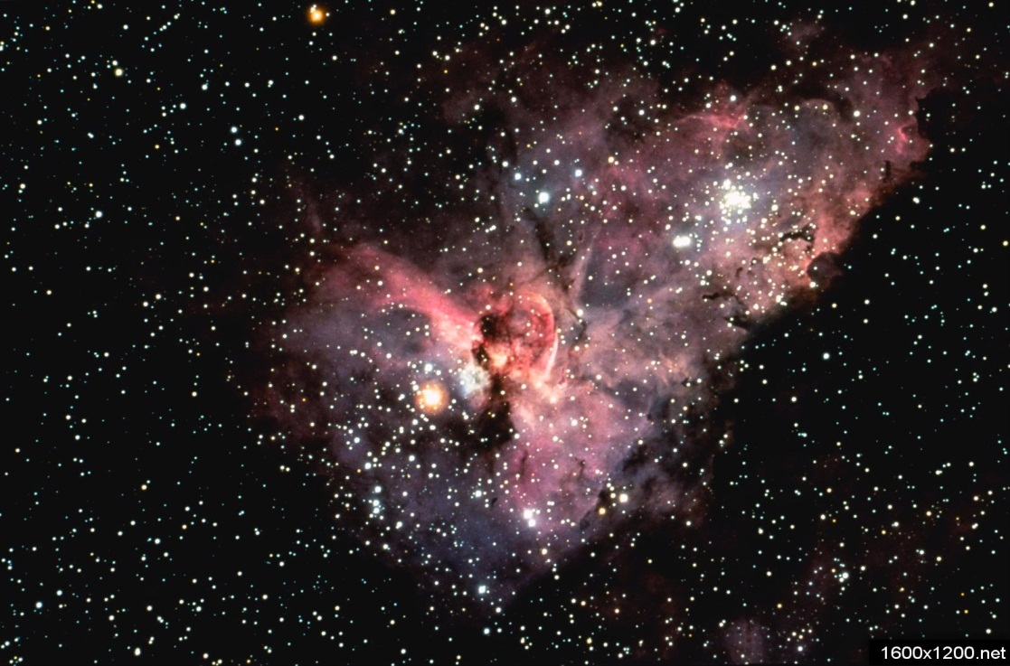
Види зоряних скупчень
Існує два види зоряних скупчень: розсіяні й кульові. Розсіяні скупчення складаються зазвичай з десятків або сотень зір головної послідовності й надгігантів зі слабкою концентрацією до центру. Кульові скупчення складаються зазвичай з десятків або сотень зір головної послідовності й червоних гігантів, із сильною концентрацією зір до центру.

Slide 12
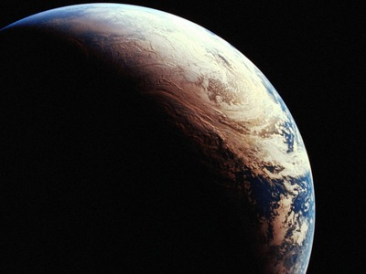
У 1944 р. московський астроном В. В. Кукарін дійшов висновку, що Галактика має спіральну структуру, причому ми знаходимося між двома спіральними гілками, у місці, бідному на зорі. Спостереження вченого підтверджуються тим, що в деяких місцях на небі неозброєним оком можна розрізнити тісні групи зір, зв'язані взаємним тяжінням, або зоряні скупчення.

Slide 13
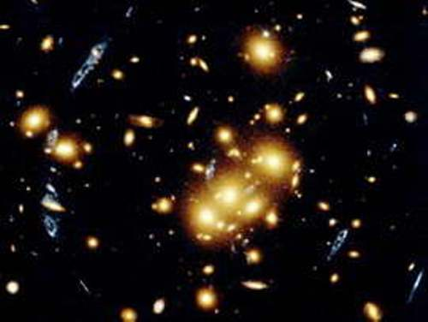
Теорія стаціонарного вибуху
Теорія стаціонарного вибуху припускає, що Всесвіт нескінченний. Він постійно перебуває в тому самому стані, тому що протягом усього часу триває утворення нової водоверті, щоб компенсувати речовину галактик, які віддаляються. Але тоді є побоювання, що якщо Всесвіт, початок якому поклав вибух, розширюватиметься до нескінченності, то він поступово охолоне і зовсім згасне.

Slide 14
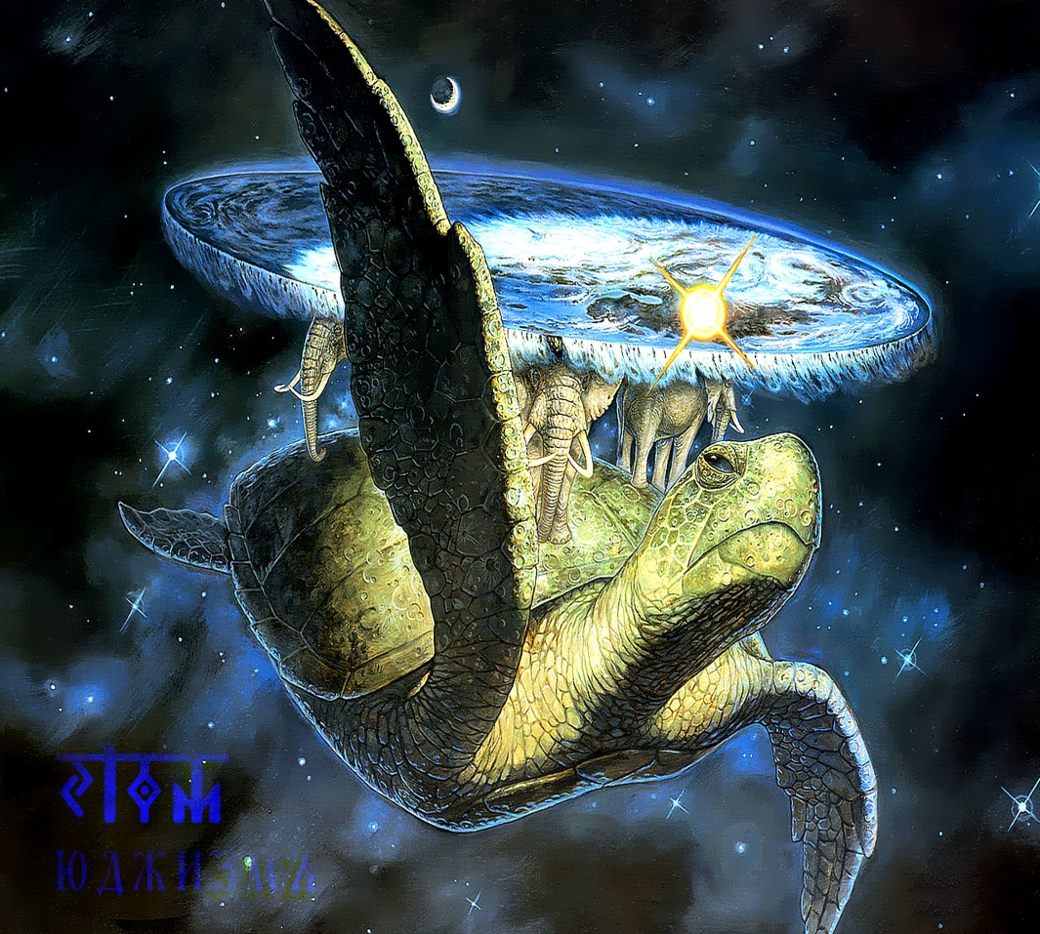
Використання суперсучасної складної техніки дозволяє астрономам просуватися усередину Всесвіту, вивчати його по крихтах і складати, як мозаїку, у загальну картину. Напевно, слід звернутися до давніх мислителів, які не мали досконалої техніки, але при цьому правильно уявляли Всесвіт нескінченним, навіть якщо захмарні далі для них були "апартаментами" божественними, недоступними простим смертним.

Slide 15
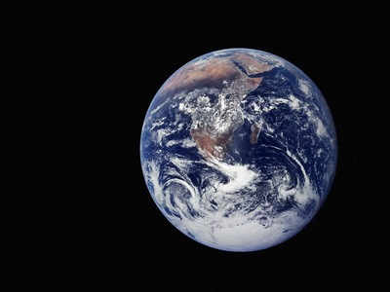
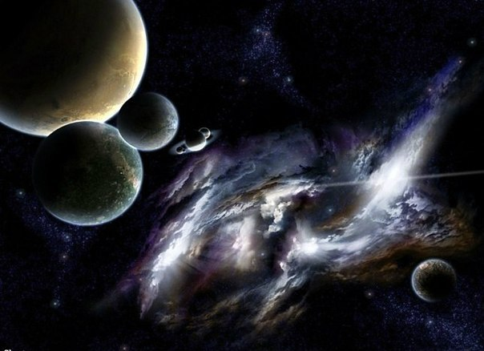
Висновки…
Вивчення Всесвіту, навіть тільки відомої нам його частини, є грандіозним завданням. Щоб одержати ті відомості, які мають сучасні вчені, знадобилися праці цілих поколінь.
Всесвіт - це все, що існує.
Всесвіт складається з численних зір, об'єднаних у гігантські зоряні системи, що називаються галактиками

